Slide 1

Code of Conduct

Slide 2

Ohjeistuksen kulku
Häirintäyhdyshenkilöiden esittely
Yleistä
Yhdenvertaisuus
Syrjintä
Seksuaalinen häirintä
Toimintaohjeet
Kysymykset
Code of Conduct

Slide 3

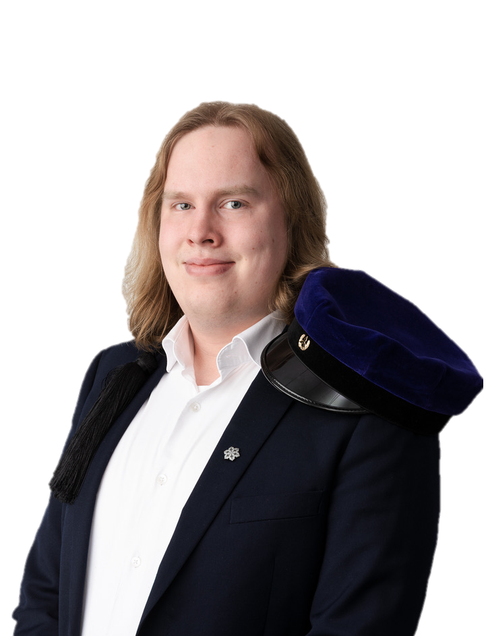
IOL ry häirintäyhdyshenkilöt
Elli Kilpirova
elli.kilpirova@iol.fi +358 45 256 5227
Osmo Jukkola
osmo.jukkola@iol.fi +358 45 196 8007
Code of Conduct

Slide 4

Yleistä
– Code of Conduct, turvallisen tilan ohjeistus
– Sovelletaan kaikissa Insinööriopiskelijaliitto IOL ry:n järjestämissä tapahtumissa ja koulutuksissa
– Luodaan yhteiset pelisäännöt, joita kaikki sitoutuvat noudattamaan.
– Jos joku kokee huumorin loukkaavaksi tai häiritseväksi, siitä on luovuttava
– Tapahtumaan ei kuulu huutaminen, raivoaminen tai henkilökohtaisiin ominaisuuksiin liittyvien asioiden käsittely
– Perustuslaissa (6 §) todetaan:
”Ihmiset ovat yhdenvertaisia lain edessä.
Ketään ei saa ilman hyväksyttävää perustetta asettaa eri asemaan sukupuolen, iän, alkuperän, kielen, uskonnon, vakaumuksen, mielipiteen, terveydentilan, vammaisuuden tai muun henkilöön liittyvän syyn perusteella.”
Code of Conduct

Slide 5

Yhdenvertaisuus
Yhdenvertaisuus tarkoittaa sitä, että kaikki ihmiset ovat samanarvoisia riippumatta heidän:
Iästään
Etnisestä tai kansallisesta alkuperästään
Kielestään
Uskonnostaan tai vakaumuksestaan
Mielipiteestään, toiminta-rajoitteisuudestaan, terveydentilastaan
Seksuaalisesta suuntautumisestaan
Sukupuoli-identiteetistään
Sukupuolen ilmaisustaan tai muusta henkilöön liittyvästä syystä
Code of Conduct

Slide 6

Syrjintä
”Syrjintää on se, että ihmistä kohdellaan huonommin kuin toisia jonkin henkilökohtaisen ominaisuuden perusteella”
– Syrjintä voi yhdenvertaisuuslain mukaan olla välitöntä tai välillistä
– Yhdenvertaisuuslaissa (8 §) kielletään häirintä sekä ohje tai käsky syrjiä
– Kiellettyä syrjintää voi olla henkilön asettaminen muita epäedullisempaan asemaan esimerkiksi siksi, että hänen oletetaan kuuluvan johonkin vähemmistöryhmään
Code of Conduct

Slide 7

Seksuaalinen häirintä
Seksuaalinen häirintä voi ilmetä ainakin seuraavin tavoin:
Seksuaalisesti vihjailevat eleet tai ilmeet
Härskit puheet, kaksimieliset vitsit sekä vartaloa, pukeutumista tai yksityiselämää koskevat huomautukset tai kysymykset
Fyysinen koskettelu
Sukupuoliyhteyttä tai muuta sukupuolista kanssakäymistä koskevat ehdotukset tai vaatimukset
Code of Conduct

Slide 8

Toimintaohjeet
Jos​ ​koet​ tai havaitset ​häirintää,​ ​syrjintää​ ​tai​ ​epäasiallista​ ​käytöstä:
Ole​ ​yhteydessä​ ​tapahtuman​ ​häirintäyhdyshenkilöön. Kerro​ ​mitä​ ​olet​ ​kokenut​ ​tai​ mitä ​​on​ ​tapahtunut. Keskustele​ ​häirintäyhdyshenkilön​ ​kanssa​ ​tilanteesta.
Häirintäyhdyshenkilön​ ​toimet: Saatuaan​ ​tiedon​ ​häirintätilanteesta​ ​häirintäyhdyshenkilö​ ​toimii​ ​luottamuksella​ ​ja​ ​häirityn​ ​henkilön suostumuksesta.
Häirintäyhdyshenkilö​ ​voi:
Ottaa​ ​yhteyttä​ ​häirintätilanteen​ ​osapuoliin​ ​ja​ ​keskustella​ ​tapahtuneesta.
Järjestää​ ​häirintätilanteen​ ​molemmille​ ​osapuolille​ ​mahdollisuuden​ ​keskustella tapahtuneesta. Neuvoa​ ​häirintätilanteen​ ​osapuolia​ ​ottamaan​ ​yhteyttä​ ​erilaisiin​ ​tukipalveluihin.
Code of Conduct

Slide 9
Häirintäyhdyshenkilöt tässä tapahtumassa
Elli Kilpirova
elli.kilpirova@iol.fi +358 45 256 5227
Osmo Jukkola
osmo.jukkola@iol.fi +358 45 196 8007
Code of Conduct

Slide 10
Kiitos! Kysyttävää?
hallitus@iol.fi
etunimi.sukunimi@iol.fi
Code of Conduct

